Slide 1
Proyecto Final Base de Datos Multidimensionales
Andrés Proaño, Eduardo Caiza, Bryan Olivares y John Vásconez

Slide 2
OBJETIVOS
General
Diseñar una arquitectura de data lake la cual nos permita crear un solo conjunto de datos
Específicos
Hacer uso de diferentes scripts que nos permiten la extracción de los diferentes datos
Buscar y generar archivos en formatos csv o json
Cargar todos los datos en un solo clúster
Realizar la visualización de los diferentes datos

Slide 3
CASOS DE ESTUDIO
1. Pulso político en 20 ciudades principales de Ecuador, listas y candidatos, presidenciales y diputados.
2. Pulso político por provincias en Ecuador, listas y candidatos, presidenciales y diputados.
3. Juegos en línea por países.
4. Jugadores de la NBA
5. Eventos o noticias mundiales.

Slide 4


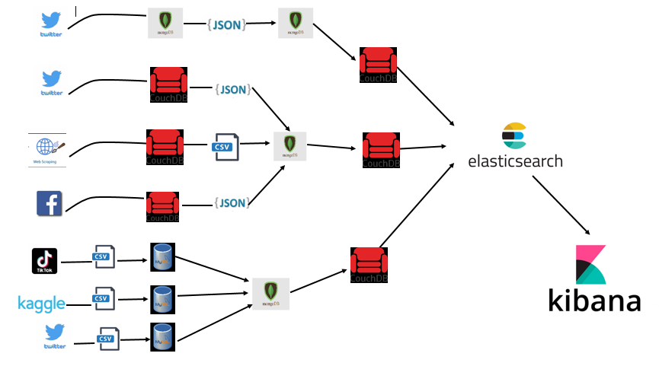

ARQUITECTURA DE LA SOLUCIÓN

Slide 5
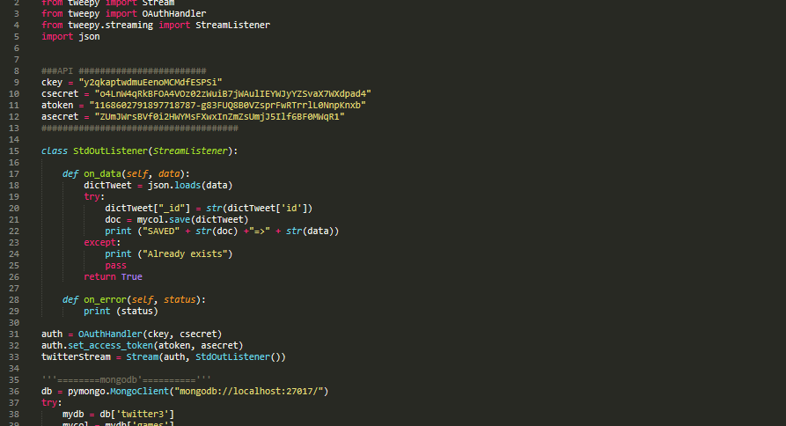
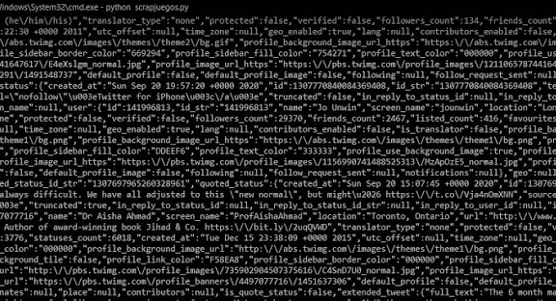
EXTRACIÓN DE DATOS JUEGOS EN LÍNEA Código utilizado para extraer datos acerca de videojuegos y ejecución del script.
z

Slide 6
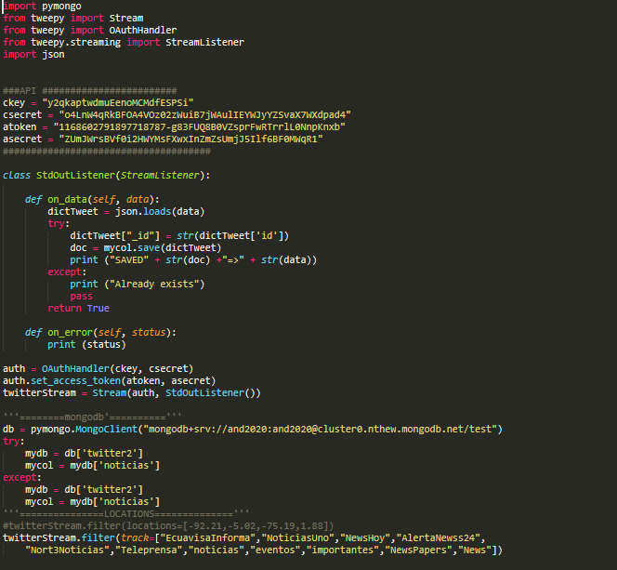
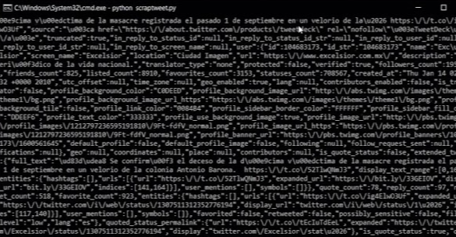
EXTRACCIÓN DE DATOS NOTICIAS Y EVENTOS Código utilizado para extraer datos acerca de noticias y eventos y ejecución del script.
z

Slide 7
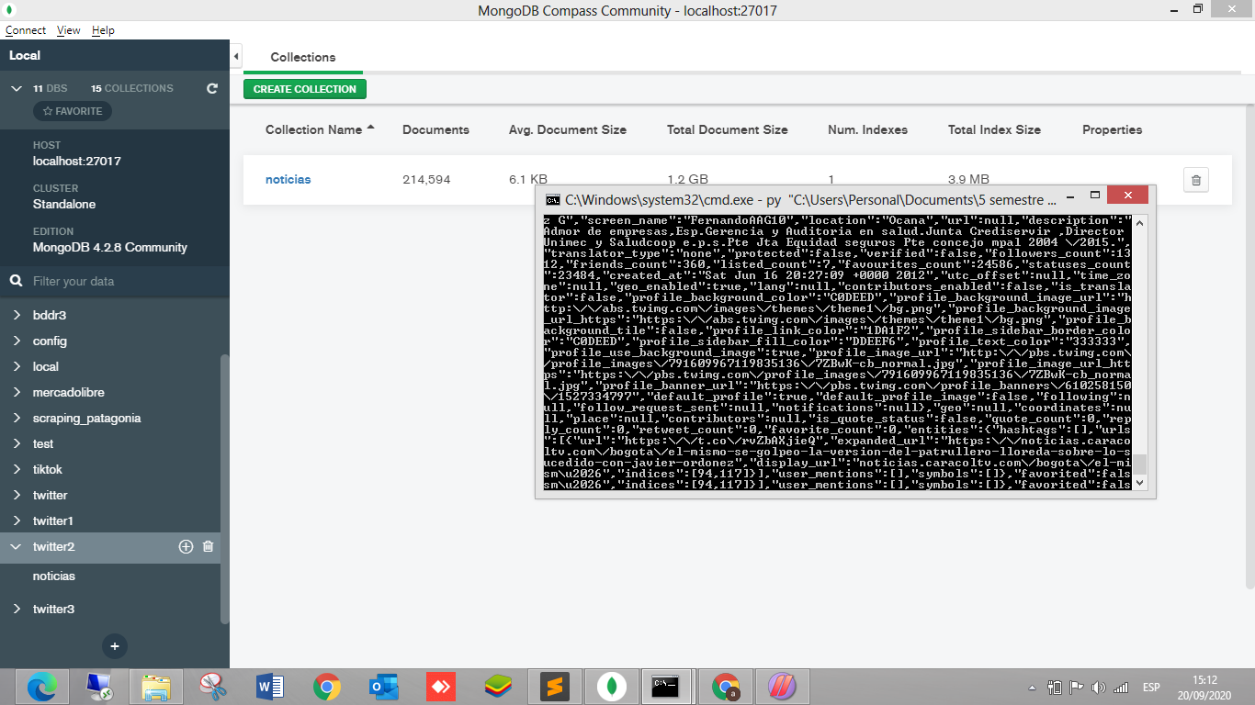
EXTRACCIÓN DE DATOS DE NOTICIAS

Slide 8
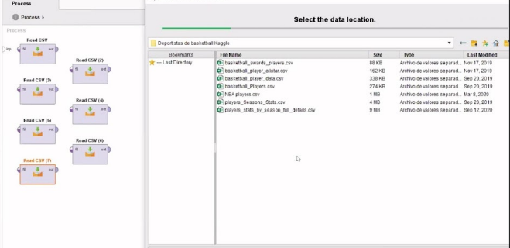
EXTRACCIÓN DE DATOS DE JUGADORES DE LA NBA Datos en formato CSV importados a rapidminer sobre jugadores de la NBA.

Slide 9
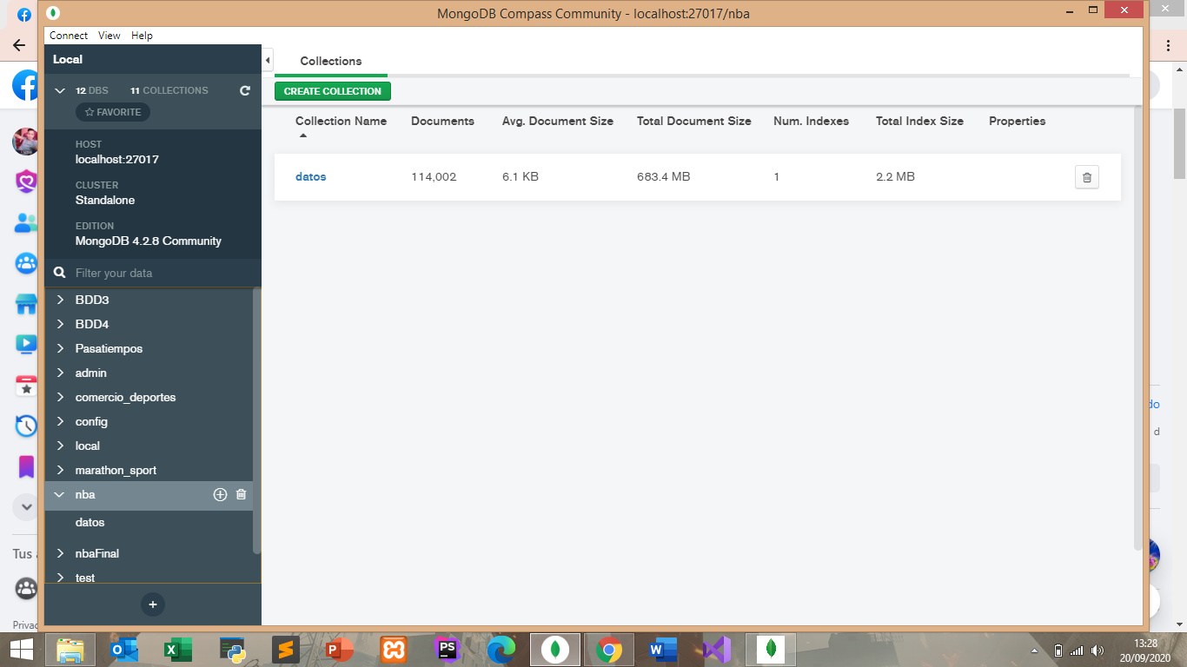
DATOS RECOLECTADOS

Slide 10
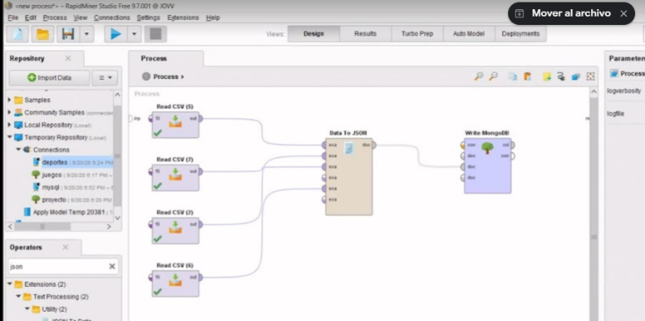
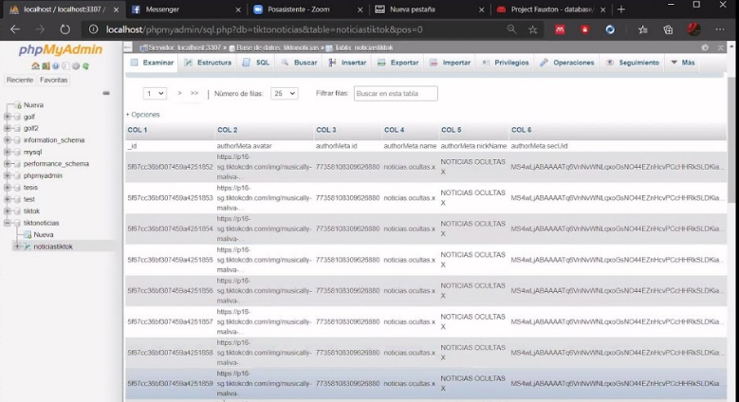
ANÁLISIS DE INFORMACIÓN Se pasan los diferentes archivos csv primero a mysql y después a mongodb.
z

Slide 11
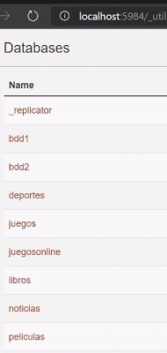
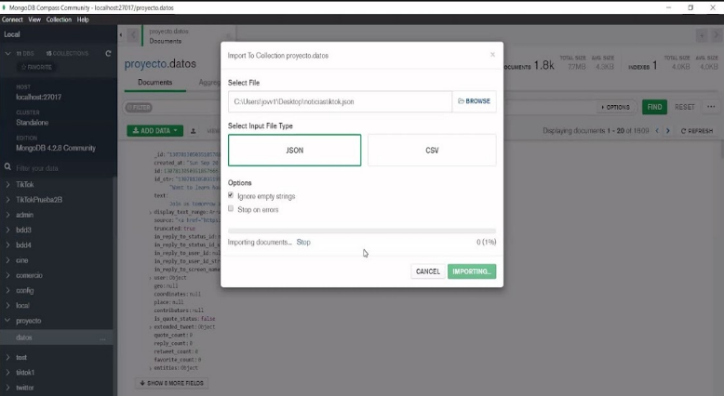
Cada archivo CSV es subido a la base de datos mongodb y couchdb.
z

Slide 12
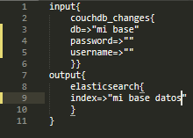
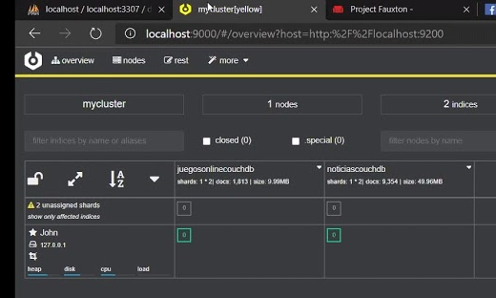
CLÚSTER E INDEXACIÓN DE DATOS Las bases de datos son indexadas en el clúster utilizando elasticsearch, cerebro y logstash mediante el uso de un script.
z

Slide 13
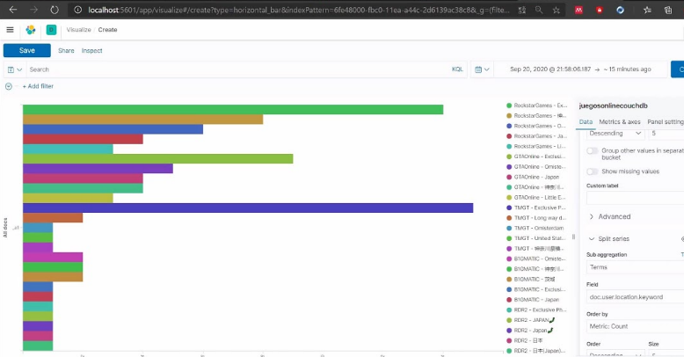
VISUALIZACIÓN DE INFORMACIÓN Visualización para los juegos en línea por países.

Slide 14
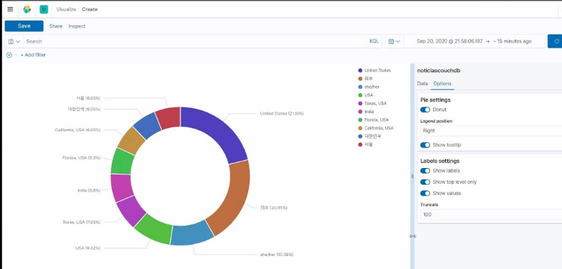
Visualización de los datos con respecto a países que generan más noticias básicamente estos datos serán presentados en un diagrama tipo pastel.

Slide 15
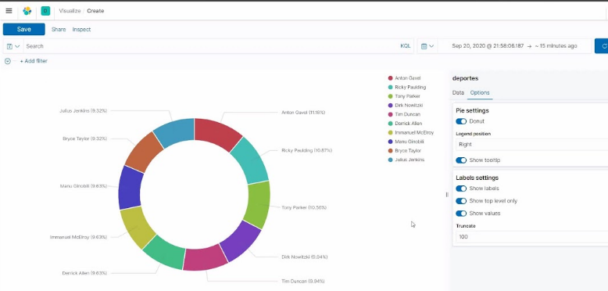
Visualización de los mejores jugadores de basketball.

Slide 16
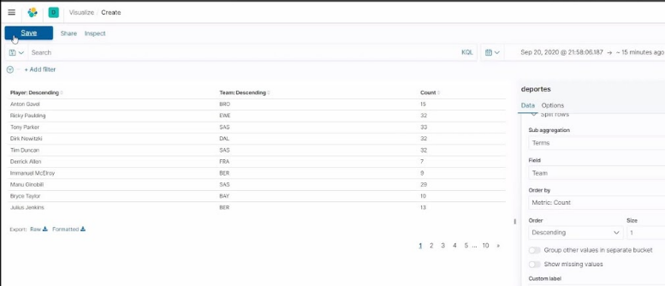
Visualización de los equipos a los cuales pertenecen los jugadores.

Slide 17
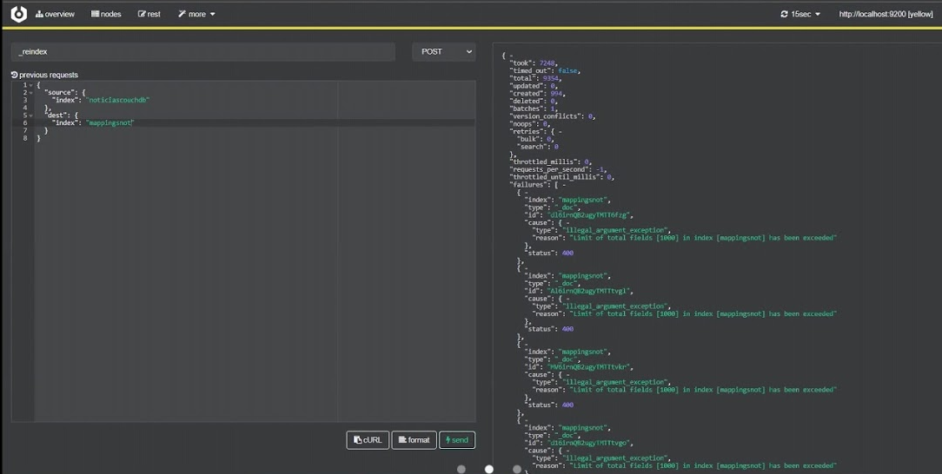
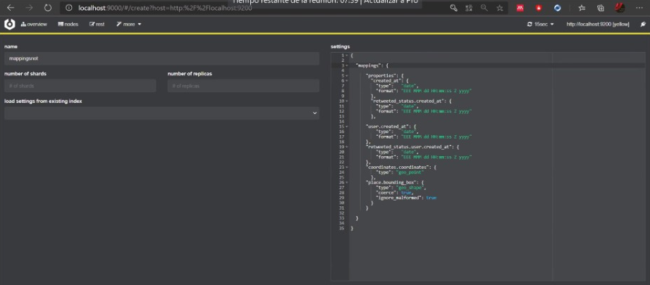
RESULTADOS Se realiza el mapping creando un indice en logstash para los datos de noticias y eventos.
z

Slide 18
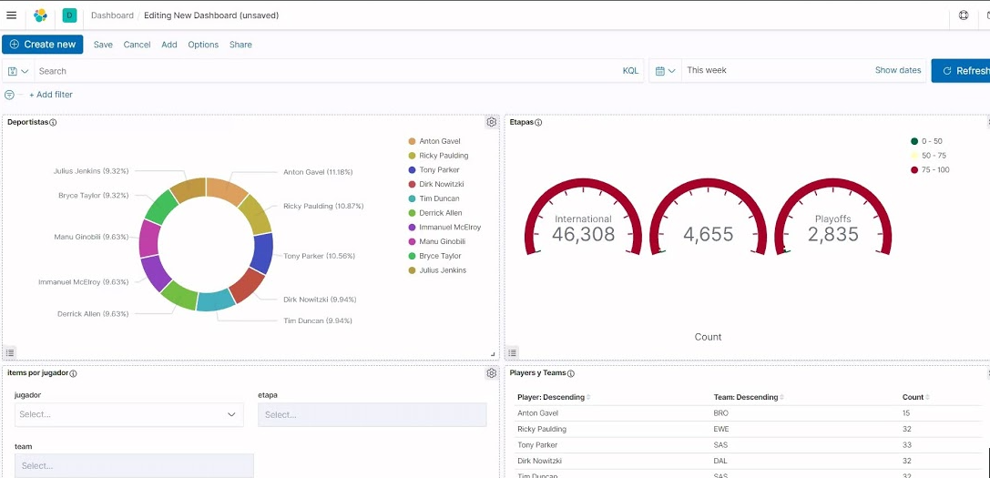
DASHBOARD DE LOS JUGADORES DE LA NBA

Slide 19
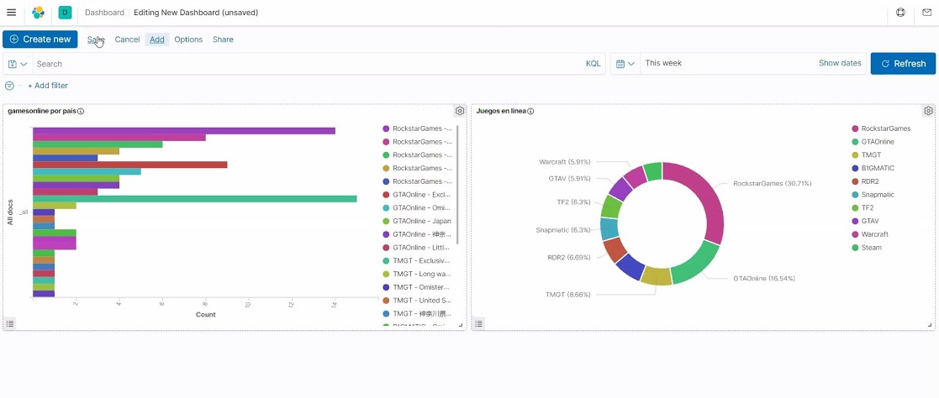
DASHBOARD DE LOS JUEGOS EN LÍNEA

Slide 20
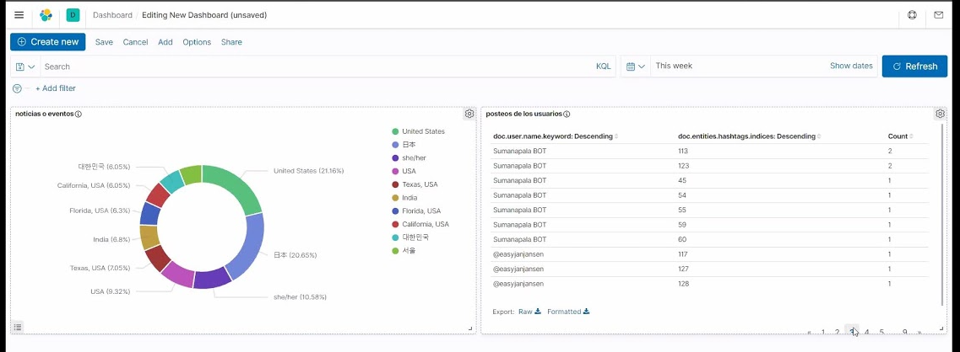
DASHBOARD DE NOTICIAS Y EVENTOS

Slide 21
LINK DE GITHUB
https://github.com/jovv1994/BaseDeDatosMultidimensionales.git

Slide 22
CONCLUSIONES Y RECOMENDACIONES
En algunos casos la extracción de los diferentes datos se puede volver compleja ya que puede que no haya la suficiente información o se demora en extraer los diferentes datos
Para la visualización de la información se deberá tener muy en cuenta el tiempo ya que para que los diferentes datos aparezcan en nuestra herramienta se deberá probar diferentes tiempos ya sea hace dos horas o incluso años parta así poder visualizar los diferentes datos
Como recomendación podemos decir que la extracción de los diferentes datos se puede volver demorosa ya que en este caso la cantidad de datos era demasiado extensa y es necesario buscar diferentes fuentes que tengan bastantes datos.

